Slide 1
Trilha JavaScript
Web Components com Vanilla.js
Alefe Souza
Full Stack Developer, Instrutor de Desenvolvimento de Software, apaixonado por JavaScript desde os 13 anos.
@alefesouza

Slide 2
Agenda
O que é Vanilla.js?
O conceito de componente
Vantagens
Live Code
Compiladores
Suporte
@alefesouza

Slide 3
Vanilla.js
Com tantas bibliotecas e frameworks JavaScript sendo lançadas a cada dia, acabamos não acostumados a utilizar o JavaScript em sua forma mais pura, Vanilla.js nada mais é do que programar em JavaScript sem bibliotecas ou frameworks.
@alefesouza

Slide 4



Componentes
Componentes te ajudam a ter um código mais organizado e reutilizável, também são uma das principais funcionalidades de frameworks modernos.
@alefesouza

Slide 5

Web Components
É uma especificação oficial do W3C que é composta pela união das APIs de Custom Elements, ShadowDOM, HTML Templates e Imports.
@alefesouza

Slide 6
Custom Elements
Você consegue ter todo o HTML, CSS e funcionalidade em apenas uma tag HTML customizada utilizando a API de Custom Elements.
@alefesouza

Slide 7
Life Cycle Events
Custom Elements também possuem métodos de life cycle quase iguais aos dos frameworks:
connectedCallback - Executado quando o componente é inicializado.
disconnectedCallback - Executado quando o componente é removido.
attributeChangedCallback - Executado quando um atributo é alterado.
@alefesouza

Slide 8
ShadowDOM
ShadowDOM é uma forma de ter uma conjunto de HTML, CSS e JS separado do DOM principal.
@alefesouza

Slide 9
Vantagens
A principal vantagem de utilizar Web Components é poder escrever seus componentes independente de framework, pois são uma função nativa do navegador.
Se seu projeto é apenas para navegadores modernos, você também não precisa se preocupar com sistemas de build.
@alefesouza

Slide 10
Live code!
https://bit.ly/vanilla-wc
@alefesouza

Slide 11
Compiladores
O Vanilla.js é muitas vezes substituído por bibliotecas e framework por ser complicado para alguns e às vezes até verboso.
Por isso existem ferramentas que geram Web Components para qualquer framework sem você precisar se preocupar em dominar essa sintaxe, alguma delas são:
@alefesouza

Slide 12

Stencil
Ferramenta desenvolvida pelo time do Ionic para facilitar a escrita de custom elements.
Utiliza uma mistura de TypeScript do Angular com JSX do React.
https://stenciljs.com/
@alefesouza

Slide 13
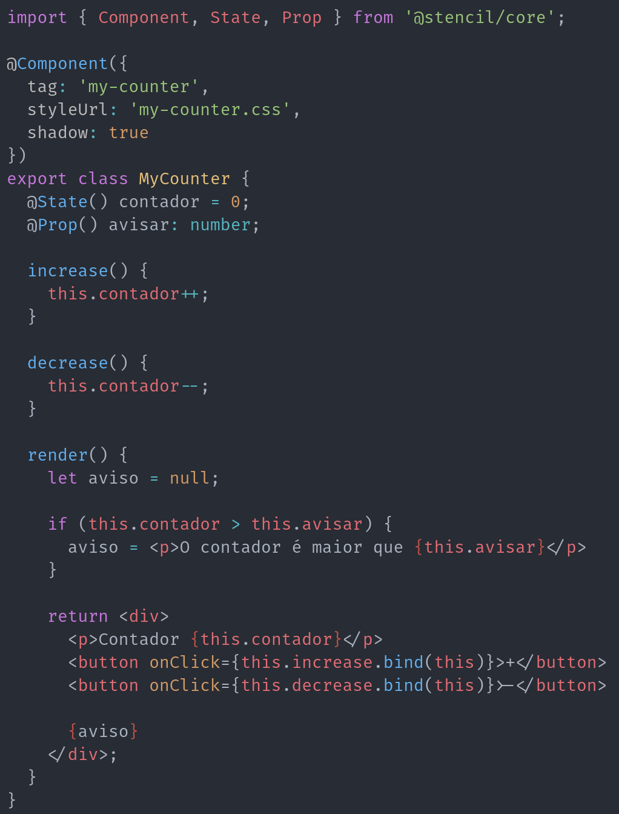
Stencil
@alefesouza

Slide 14
Angular Elements
Angular Elements é um pacote oficial da equipe do Angular que permite empacotar componentes do mesmo em Web Components, dessa forma você pode escrever componentes para qualquer framework utilizando seus conhecimentos em Angular.
https://angular.io/guide/elements
@alefesouza

Slide 15
Vue CLI 3
O Vue CLI 3 permite a você “buildar” componentes .vue como Web Components, assim você também pode escrever componentes para qualquer framework utilizando a sintaxe do Vue.js.
https://cli.vuejs.org
@alefesouza

Slide 16
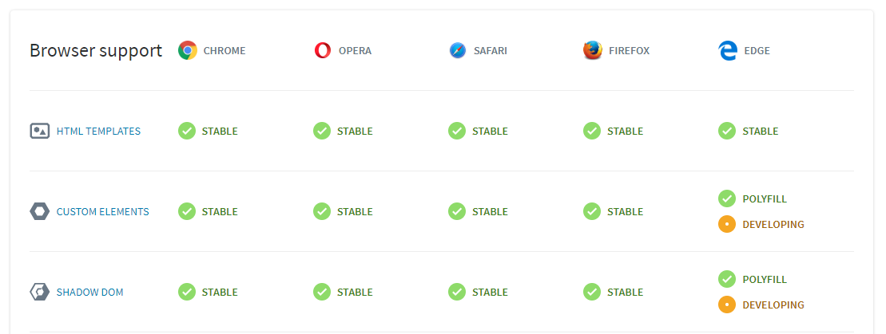
Suporte
@alefesouza

Slide 17

webcomponents.org
Esse site funciona como um “armazém” de Web Components, no qual você pode encontrar e até publicar os seus.
@alefesouza

Slide 18
Obrigado!
@alefesouza
https://alefesouza.com
@alefesouza

Slide 19


